Slide 1
Stopové prvky
Bc. Aleksandra Nikolić
Nutriční terapeut

Slide 2

Dneska budeme mluvit o…
Stopové prvky- v μg
Jod I
Fluor F
Selen Se
Chrom Cr
Kobalt Co
Notes:
Stopove prvky jsou anorganicke latky ktere se vyskytuji v orgganizmu ve stopovych mnozstvich, avsak jsou pro normalni funkci organizmu nezbytne nutne.

Slide 3
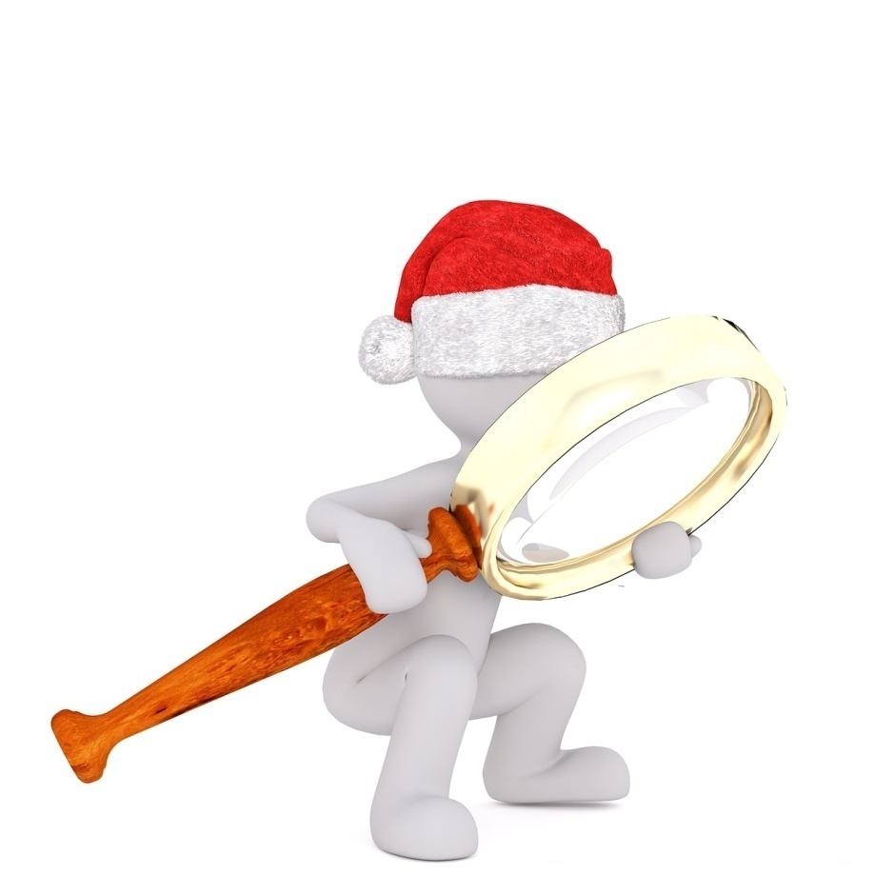
JOD

Slide 4
JOD I
Součást hormonu štitné žlázy (thyroxin a trijodthyronin)
Funkce:
  přispívá k normální tvorbě hormonů štítné žlázy
  přispívá k normální činnosti štítné žlázy
  přispívá k normálním rozpoznávacím funkcím.
  přispívá k normálnímu energetickému metabolismu.
  přispívá k normální činnosti nervové soustavy.
  přispívá k udržení normálního stavu pokožky.

Slide 5
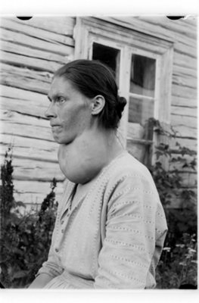
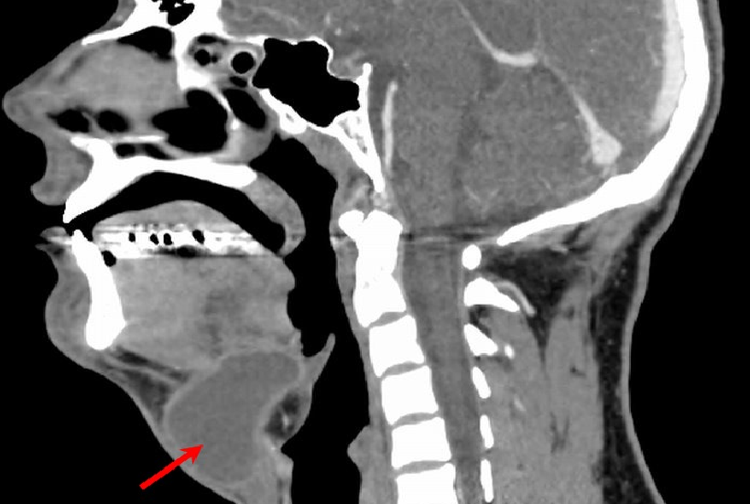
  Deficit:
        endemická struma (hypertrofie štitné žlázy)
  hypothyreóza
  trpasličí růst,
  kretenismus ,
  zvýšená potratovost, ...
  Strumigeny látky (goitrogeny)- snižují činnost štítné žlázy
  sulfonamidy, dusičnany
Notes:
Kretenismus- při vrozené hypothyreózy
snižuji činnost štitne žlazy, tim ze interferuje s vychytavanim či zpracovanim jodu či s tvorbou a uvolňovanim tyroxinu

Slide 6
Zdravotný tvrzení....
Jód přispívá k normálním rozpoznávacím funkcím.
Jód přispívá k normálnímu energetickému metabolismu.
Jód přispívá k normální činnosti nervové soustavy.
Jód přispívá k udržení normálního stavu pokožky.
Jód přispívá k normální tvorbě hormonů štítné žlázy a k normální činnosti štítné žlázy.

Slide 7
 | DDD dle DACH μg/den | DDD dle WHO μg/den
Kojenci 0-3 měsíce 4-11 měsíců | 40 80 | 50 50
Děti 1-3 roky 4-6 roky 7-9 let 10-12 let 13-14 let | 100 120 140 180 200 | 90 90 120 120 150
Dospívající a dospělí 15-18 let 19-24 let 25-50 let 51-64 let ≥ 65 let | 200 200 200 180 180 | 150 150 150 150 150
Těhotné | 230 | 200
Kojící | 260 | 200

Slide 8
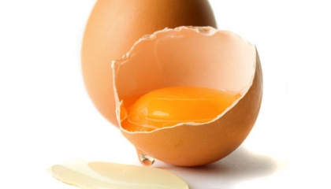
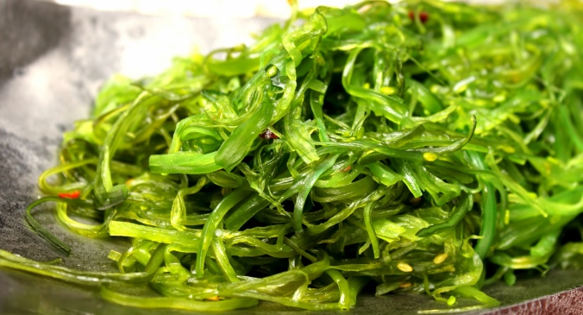
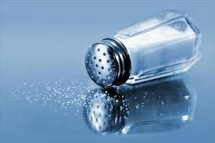
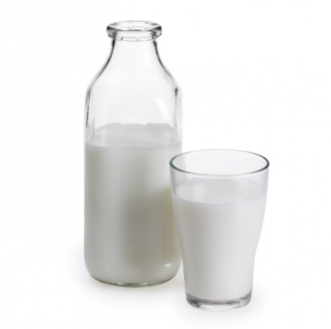
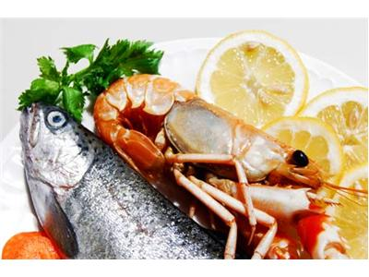
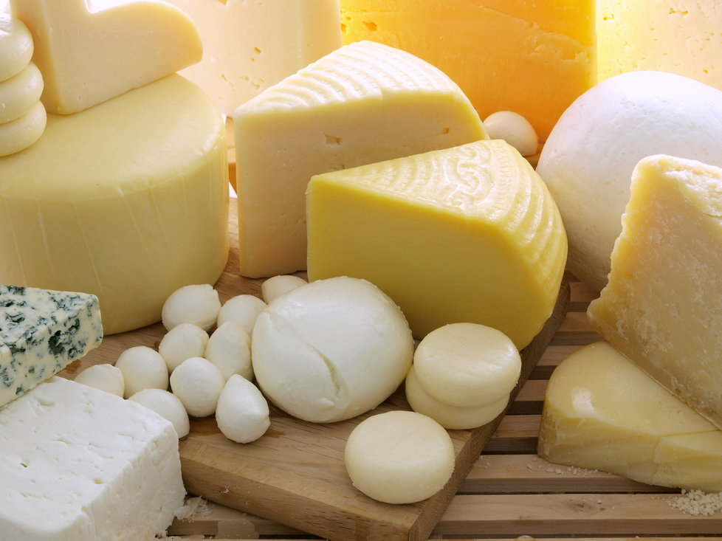
ZDROJE...

Slide 9
Potravina ( 100g ) | Obsah jódu ( µg )
krabí maso | 130
krevety | 130
slávky jedlé | 130
škeble | 120
treska | 120
humr | 100
makrela | 74
šproty | 55
tuňák | 50
čerstvý sýr ( 70% t. v s.) | 40
sýr plátkový ( 45% t. v s.) | 40
tvaroh | 35
losos | 34
sardinky | 32
pórek ( vařený ) | 21
jodovaná sůl ( 1g ) | 20
čerstvé žampiony | 18
vařená brokolice | 13
zelí | 12
špenát ( vařený ) | 12
plnotučné mléko | 11
mrkev | 10
vejce 1ks | 10
https://is.muni.cz/auth/th/40179/lf_d/disertacni_prace_1.pdf str. 76

Slide 10
fluor

Slide 11
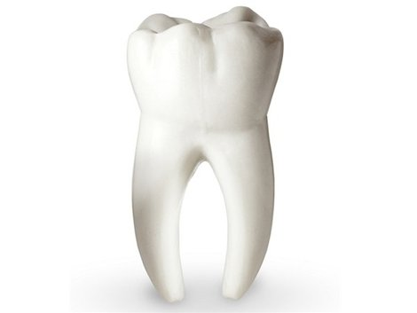
FLUOR F
V organizmu se vyskytuje v kostech a zubech.
Důležitý přisun i během tvorby zubu a po prořezání
Účinky fluoridu:
  přispívá k zachování mineralizace zubů
  zvyšují odolnost skloviny
  snižují citlivost zubních krčků
  mají antimikrobiální účinek
Notes:
mají antimikrobiální účinek- enzym inhibitor

Slide 12
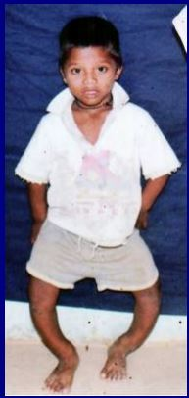
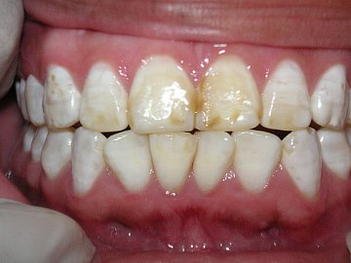
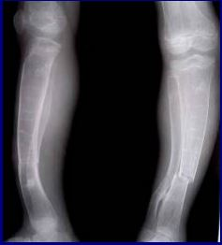
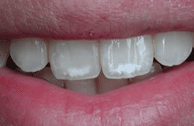
Intoxikace:
jednorázová dávka nad 1 mg/kg těl. hmotnosti -nevolnost, zvracení, bolesti břicha
dlouhodobé užívání mírně zvýšených dávek- zubní fluoróza
dlouhodobé užívání vysokých dávek- zhnědnutí skloviny
nadměrný denní příjem ( nad 10 mg, po dobu > 10 let) – fluoróza skeleta
DO OSM LET
Notes:
fluoroza skeletu- mineralizace šlách a kloubních pouzder- bolest a ztuhlost kloubů

Slide 13
Deficit?...
Fluoridace vody-
nejvhodnější koncentrace 0,5-1mg/litr vody
v ČR od 1958, od 80 letech ústup, 1993 ukončeno fluoridování na posledním vodovodu v ČR
Země, které dodnes vodu fluoriduji: UK, Irsko, USA , Austrálie, Nový Zéland,...

Slide 14
Zdravotný tvrzení....
Fluorid přispívá k zachování mineralizace zubů

Slide 15
DDD dle DACH | M mg/den | Ž mg/den
Kojenci 0-3 měsíce 4-11 měsíců | 0,25 0,5
Děti 1-3 roky 4-6 roky 7-9 let 10-12 let 13-14 let | 0,7 1,1 1,1 2,0 3,2 3,9
Dospívající a dospělí 15-18 let 19-24 let 25-50 let 51-64 let ≥ 65 let | 3,2 3,8 3,8 3,8 3,8 | 2,9 3,1 3,1 3,1 3,1
Těhotné |  | 3,1
Kojící |  | 3,1

Slide 16
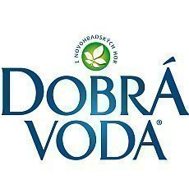


ZDROJE...
zubní pasty, zubní vody, gely,...
voda přírozeně bohatá na fluor
minerální vody
Dobrá voda 0,7 mg/l,
Poděbradka 1 mg/l,
Mattoni 1,67 mg/l

Slide 17
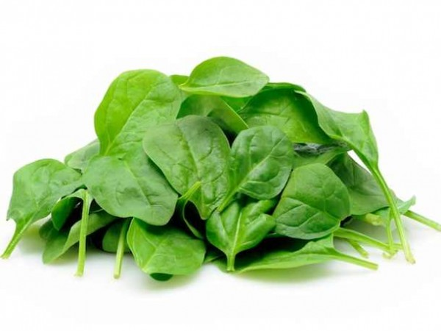
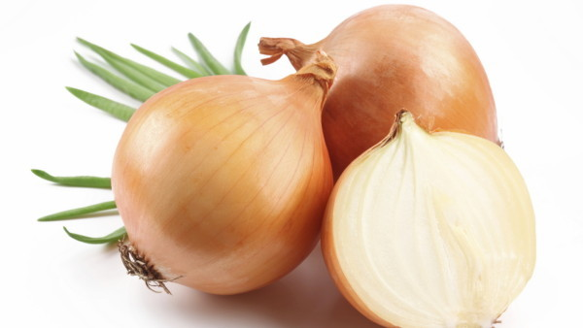
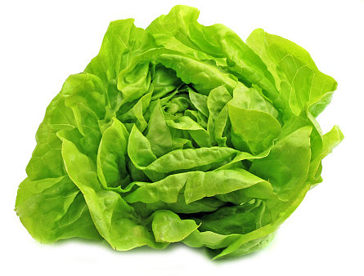
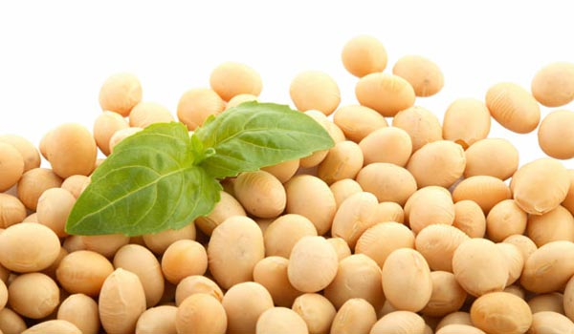
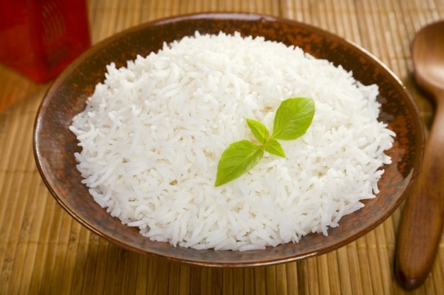
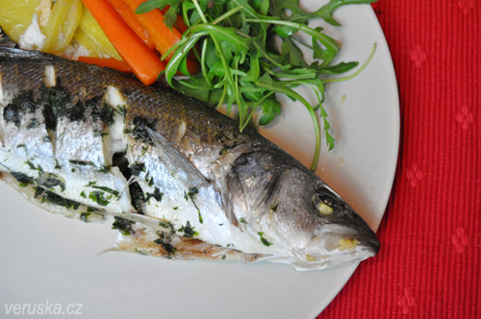
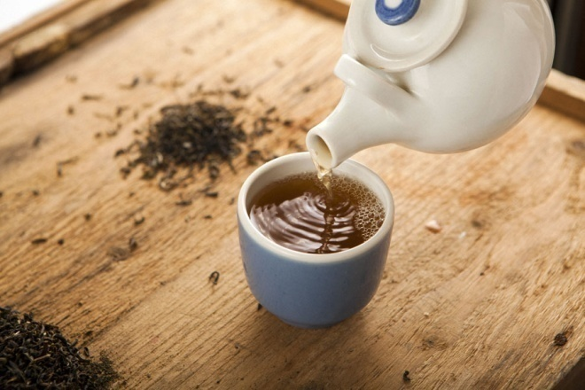
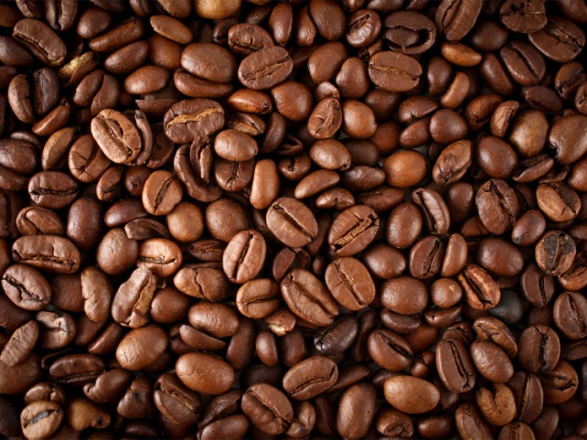
Notes:
čaj černý- delka pripravy, káva, rýže, sojové boby, špenat, cibule, hlávkový salát, ryby mořské, sul

Slide 18
Potraviny | Obsah fluoru (mg / 100 g) dle Velíšek, 2002
Mléko | 0,02-0,04
Tvaroh | 0,008-0,01
Sýry | 0,05-0,09
Jogurt | 0,01
Vejce slepičí | 0,03
Maso vepřové | < 0,02
Maso hovězí | 0,01-0,02
Maso kuřecí | < 0,02
Játra vepřová | < 0,02
Ryby mořské | 0,03-0,22
Chléb celozrnný | 0,04-0,08
Rýže loupaná | 0,03-0,06
Hrách | 0,03-0,09
Fazole | 0,1-0,2
Sója | 0,09-0,13
Špenát | 0,03-0,04
Hlávkový salát | 0,002-0,04
Cibule | 0,004-0,01
Brambory | 0,006-0,02
Houby | 0,02-0,03
Čokoláda mléčná | 0,1
Čaj černý | 11,5 - 45
http://is.muni.cz/th/258874/lf_b/Fluor_nejen_pro_zuby_dobry.pdf str. 25
Notes:
http://is.muni.cz/th/258874/lf_b/Fluor_nejen_pro_zuby_dobry.pdf

Slide 19
selen

Slide 20
SELEN Se
esenciální prvek X toxický účinek (nad 3200 mg/den)
Funkce:
  antioxidační účinky – glutathion peroxidáza
  normální funkce štítné žlázy
  normalní funkce imunitního systému
  normální spermatogeneze
  kvalita vlasů a nehtů
Notes:
- velmi potřebný stopový prvek
- selenózy- křehkost, lámavost a ztráta vlasů a nehtů, záněty nehtového lůžka, vyrážka na pokožce hlavy,únava

Slide 21
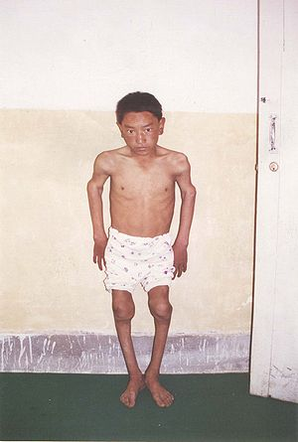
Deficit:
      Kešánská nemoc – kardiomyopatie, ČÍNA
  Kašin-Bekův syndrom – osteochondropatie GENERALIZOVANÁ
    Intoxikace: Selenózy
    projevy: křehkost, lámavost a ztráta vlasů a nehtů, záněty nehtového lůžka, vyrážka na pokožce hlavy,únava
Notes:
Kašin-Bekův syndrom – osteochondropatIE GENERALIZOVANÁ- Smrt buněk chrupavky (v růstové ploténce) a bunek kloubního povrchu
nemoc Keshan – vyusti selhani srdce a plicni edema
selenózy- křehkost, lámavost a ztráta vlasů a nehtů, záněty nehtového lůžka, vyrážka na pokožce hlavy,únava

Slide 22
Zdravotný tvrzení....
Selen přispívá k ochraně buněk před oxidativním stresem.
Selen přispívá k normální činnosti štítné žlázy.
Selen přispívá k normální funkci imunitního systému.
Selen přispívá k normální spermatogenezi.
Selen přispívá k udržení normálního stavu vlasů.
Selen přispívá k udržení normálního stavu nehtů.

Slide 23
DACH 2011
 | DDD dle DACH μg/den
Kojenci 0-3 měsíce 4-11 měsíců | 5-15 7-30
Děti 1-3 roky 4-6 roky 7-9 let 10-12 let 13-14 let | 10-40 15-45 20-50 25-60 25-60
Dospívající a dospělí 15-18 let 19-24 let 25-50 let 51-64 let ≥ 65 let | 30-70 30-70 30-70 30-70 30-70
Těhotné | 30-70
Kojící | 30-70
Odhadované hodnoty pro příjem

Slide 24
DACH 2016
DDD dle DACH | M μg/den | Ž μg/den
Kojenci 0-4 měsíce 4-11 měsíců | 10 15
Děti 1-4 roky 4-7 roky 7-10 let 10-13 let 13-15 let | 15 20 30 45 60
Dospívající a dospělí 15-19 let 19-25 let 25-51 let 51-65 let ≥ 65 let | 70 | 60
Těhotné |  | 60
Kojící |  | 75
Odhadované hodnoty pro příjem
https://www.dge.de/wissenschaft/referenzwerte/selen/
Notes:
https://www.dge.de/wissenschaft/referenzwerte/selen/

Slide 25
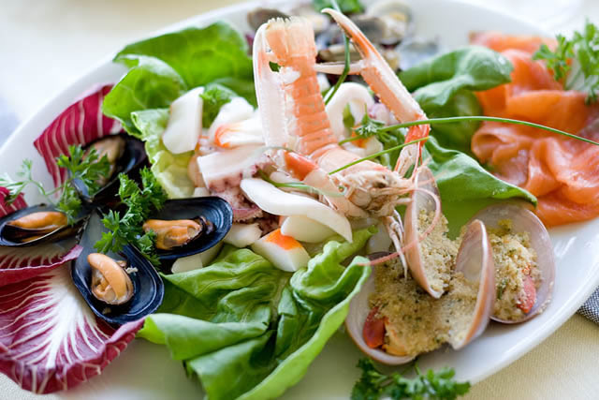
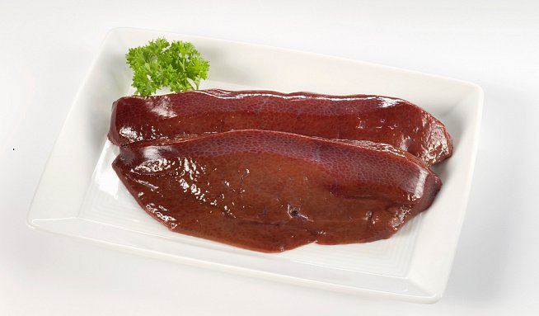
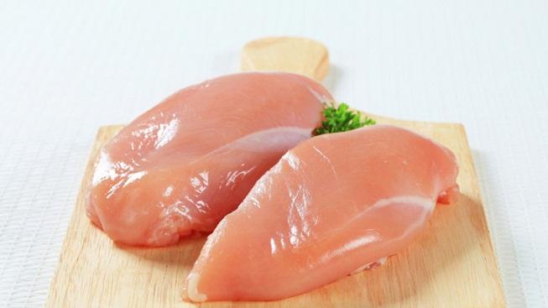
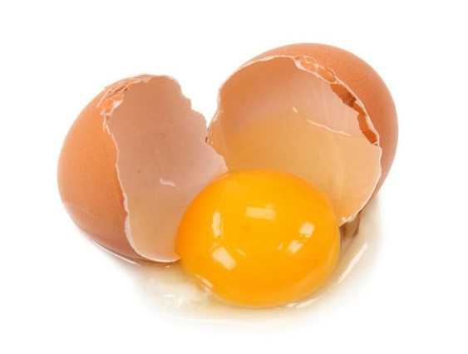
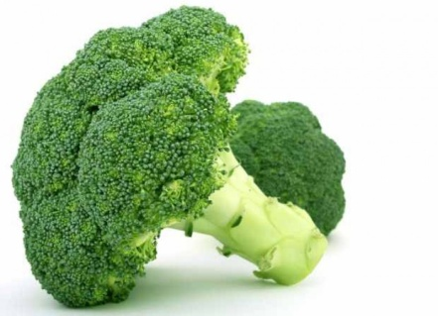
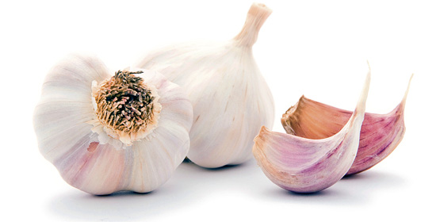
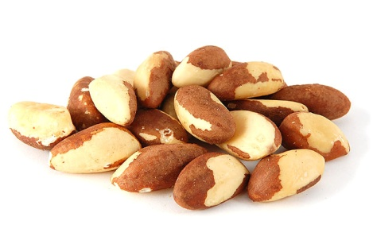
ZDROJE...
koncentrace v potravinách závisí na obsahu Se v půdě a vodě, a u chovných zvířat na obohacování krmiv
Notes:
Para ořechy, brokolice, mléko, česnek, maso, vnitřnosti, vejce (žloutek), mořské měkkyší a korýši, mořské ryby
https://ndb.nal.usda.gov/ndb/nutrients/report?nutrient1=317&nutrient2=&nutrient3=&&max=25&subset=0&offset=0&sort=c&totCount=6898&measureby=g

Slide 26
Chrom

Slide 27
CHROM Cr
trojmocný x šestimocný chrom
Funkce:
přispívá k normálnímu metabolismu makroživin
přispívá k udržení normální hladiny glukózy v krvi
Deficit: u malnutričních pacientů
Toxicita: z konzumaci potravin nebyla zjištěná, ze suplementu u sportovců při nadměrných dávkach kožní léze
Notes:
Chrom přispívá k udržení normální hladiny glukózy v krvi – tím ze potencuje/ zesiluje účinek inzulinu, ale neví se přesný mechanizmus

Slide 28
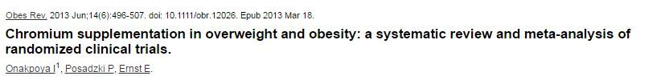
Chrom a hubnutí... ?
20 studii do Sys. review, a 11 do meta-analýzy
Při suplementaci chromem došlo k statisticky významnému snížení tělesné hmotnosti a procentu tělesného tuku, ale ne i u BMI, obvod pasu a WHR
Ale závažnost účinku chroma je malá a jeho klinický význam je nejistý kvůli velké heterogenitě
Budoucí studie by měly trvat nejméně 16 týdnů
Je doporučováno větší jednotnost měřicích a hodnotících nástrojů pro složení těla.
Notes:
https://www.ncbi.nlm.nih.gov/pubmed/23495911
http://onlinelibrary.wiley.com/doi/10.1111/obr.12026/epdf
- 16 týdnu- kvuli snizeny heterogenity hmotnosti

Slide 29
Zdravotný tvrzení....
Chrom přispívá k normálnímu metabolismu makroživin .
Chrom přispívá k udržení normální hladiny glukózy v krvi .

Slide 30
 | DDD dle DACH μg/den
Kojenci 0-3 měsíce 4-11 měsíců | 1-10 20-40
Děti 1-3 roky 4-6 roky 7-9 let 10-14 let | 20-60 20-80 20-100 20-100
Dospívající a dospělí | 30-100
Odhadované hodnoty pro příjem

Slide 31
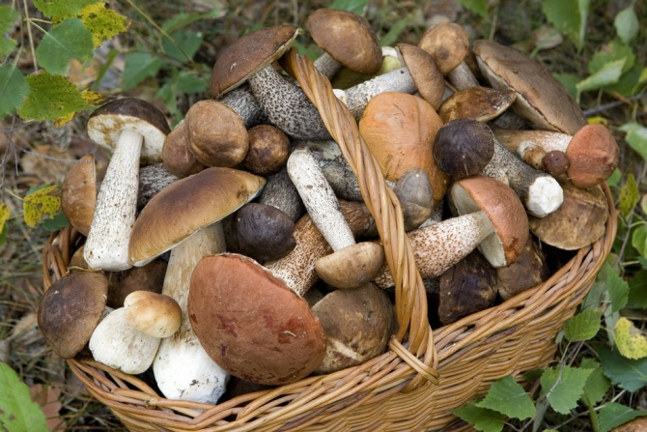
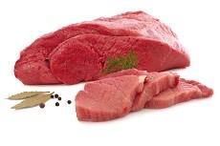
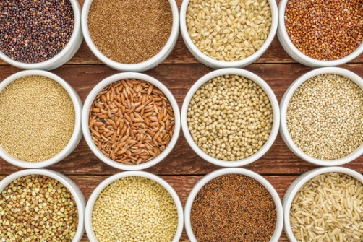
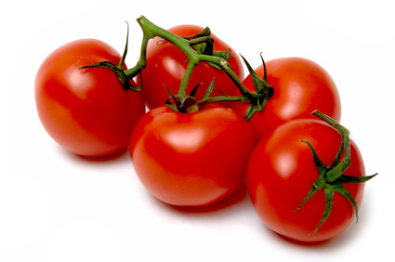
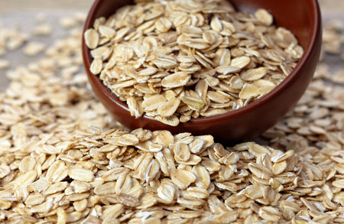
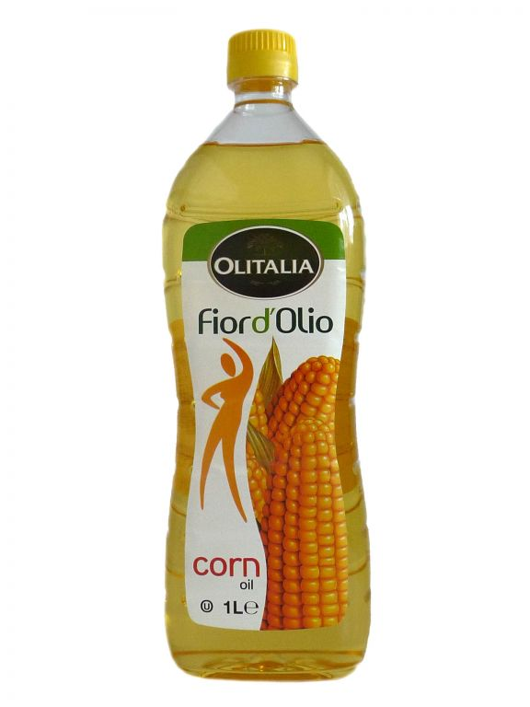
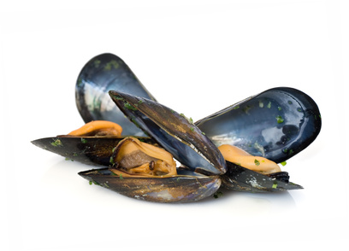
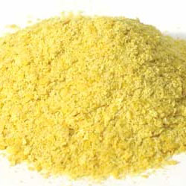
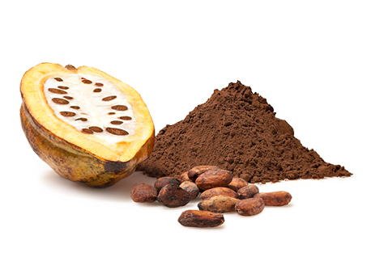
ZDROJE...
Notes:
maso, játra, vejce, ovesné vločky, rajče, hl. salát, houby, kakao, škeble, kukuřičný olej, celozrnné obiloviny, pivní kvasnice, pitná voda, může být i z nádobí ?

Slide 32
kobalt

Slide 33
KOBALT Co
Součást vitaminu B12
Důležitý pro správnou funkci enzymu (methionin aminopeptidázou- translace DNA a RNA)
Důležitý pro normální funkci buněk, především kostní dřeně, nervového a zažívacího systému
DDD je nestanoveno - zahrnutá v denní potřebě vitaminu B12
Deficit- u veganů, u osob se sníženou tvorbou vnitřního faktoru, u osob po gastrektomii, u osob s malabsorpčním syndromem, makrocytární a perniciózní anémie
Toxicita- byla pozorována u zvířat při vysokém přívodu anorganického Co

Slide 34
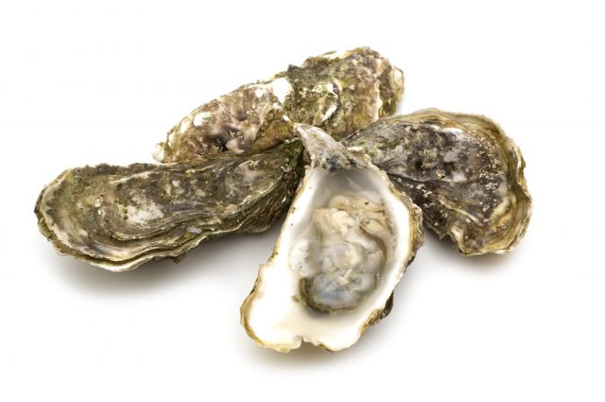
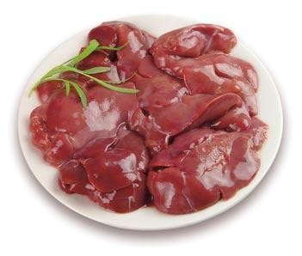
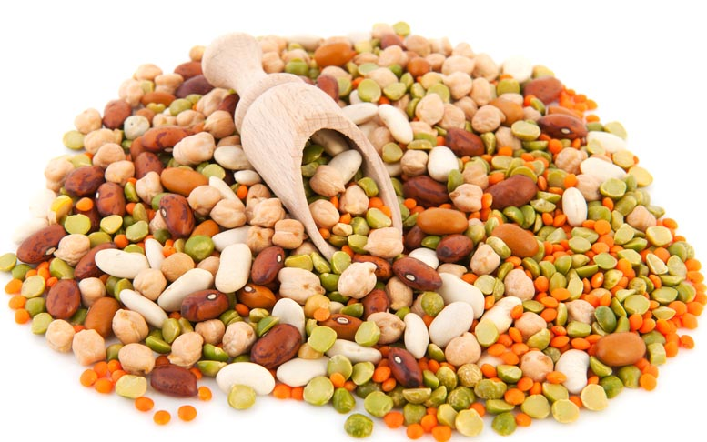
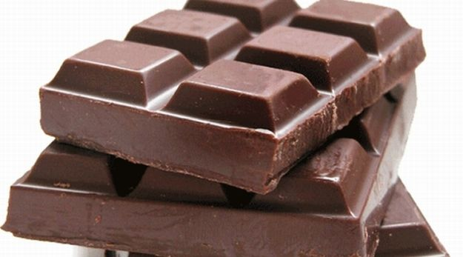
ZDROJE...
Notes:
luštěniny, vnitřnosti, káva, čaj, čokolada, játra, ledviny, ústřice, škeble, drůbež, mléko

Slide 35


Slide 36
Literatura...
Referenční hodnoty pro příjem živin. V ČR 1. vyd. Praha: Společnost pro výživu, 2011, 192 s. ISBN 978-80-254-6987-3.
Mahan, K. Raymond, J. Krause‘s food and nutrition care process. 13. vyd. Saunders, 2011, 1248 s. ISBN 9781437722338.
Velíšek J., Hajšlová J., Chemie potravin 1, 3 vyd. OSSIS, 2009, 602 s. ISBN 978-80-86659-15-2
SZU, odkaz (přistup říjen 2016): http://www.szu.cz/uploads/documents/chzp/prednasky/Voda/Kozisek_Fluoridy_Milovy_2012.pdf?highlightWords=pitn%C3%A1+voda
https://www.dge.de/wissenschaft/referenzwerte/selen/
https://is.muni.cz/auth/th/40179/lf_d/disertacni_prace_1.pdf
http://is.muni.cz/th/258874/lf_b/Fluor_nejen_pro_zuby_dobry.pdf
https://ndb.nal.usda.gov/ndb/nutrients/report?nutrient1=317&nutrient2=&nutrient3=&&max=25&subset=0&offset=0&sort=c&totCount=6898&measureby=g
http://onlinelibrary.wiley.com/doi/10.1111/obr.12026/epdf

Slide 37


